Slide 1
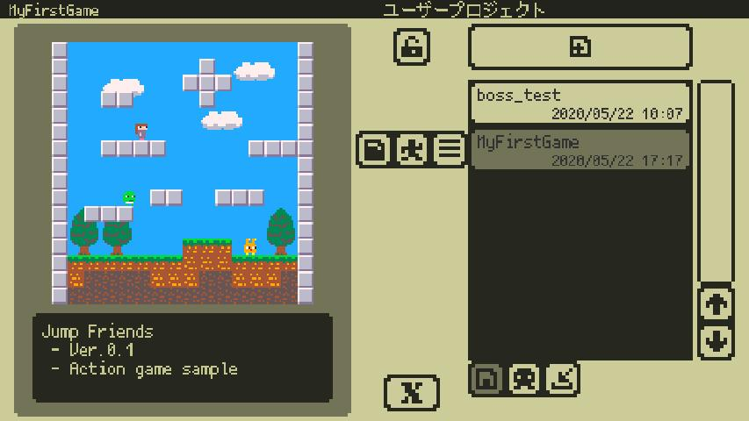
プロジェクト新規作成
New project
プロジェクト情報
Project info
ファイル操作
File operations
スクリーンショット
Screenshot
ファイルリスト
File list
プロジェクトコメント
Project comments
フォルダタブ
Folder tabs

Slide 2
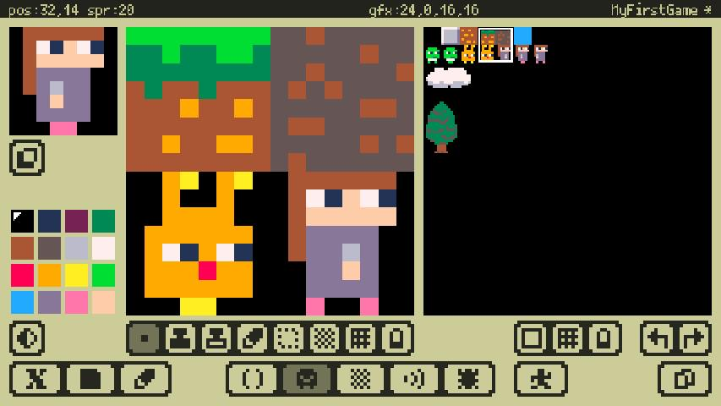
プロジェクト名
Project name
ヒント
Hint
トップバー
Top bar
ステータス
Status
プロジェクトステータス
Project status
Undo/Redo
ボトムバー
Bottom bar
プロジェクト切り替え
Project Switch
メニュー
Menus
エディタ
Editors
Runモード
Rum mode

Slide 3
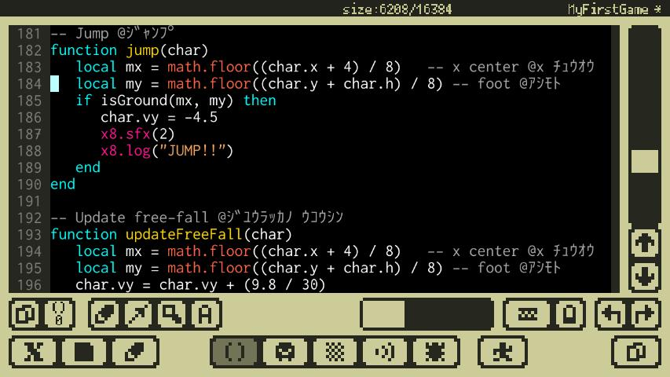
コードエリア
Code area
コード選択
Code selection
エディットツール
Editing tools

Slide 4
スタンプビュー
Stamp view
エディットビュー
Editing view
Gfxビュー
Gfx view
Gfx選択ツール
Gfx selection tools
カラーパレット
Color palette
描画ツール
Drawing tools

Slide 5
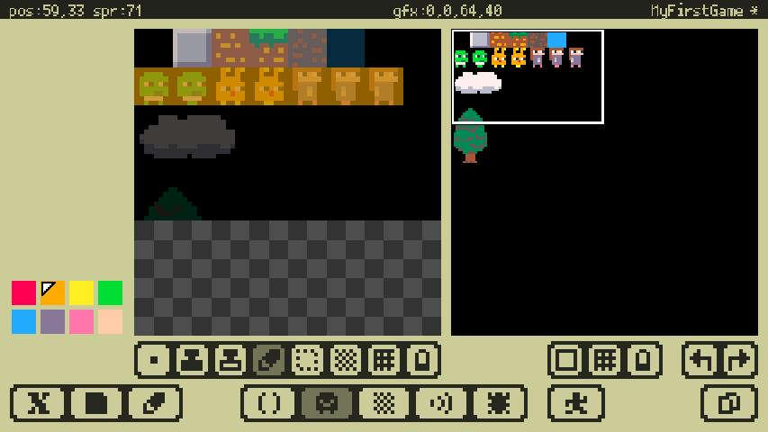
チップ単位の属性ビットの値
Attribute bit value per chip
０ １ ２ ３
４ ５ ６ ７
属性ビットパレット
Attribute bit palette

Slide 6
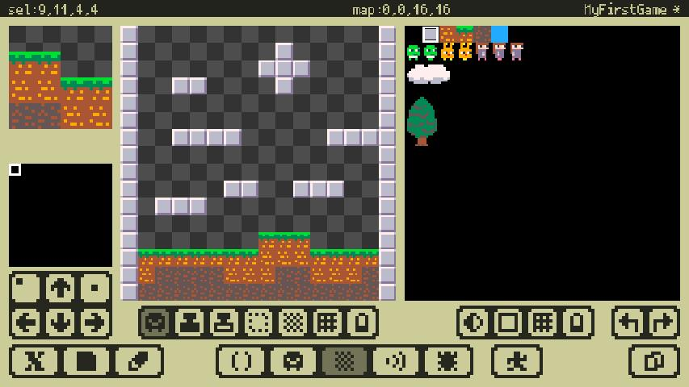
スタンプビュー
Stamp view
エディットビュー
Editing view
Gfxビュー
Gfx view
チップ番号：0
Chip number：0
配置ツール
Drawing tools
Map選択ビュー
Map selection view
Gfx選択ツール
Gfx selection tools
Mapカーソルキー
Map cursor keys

Slide 7
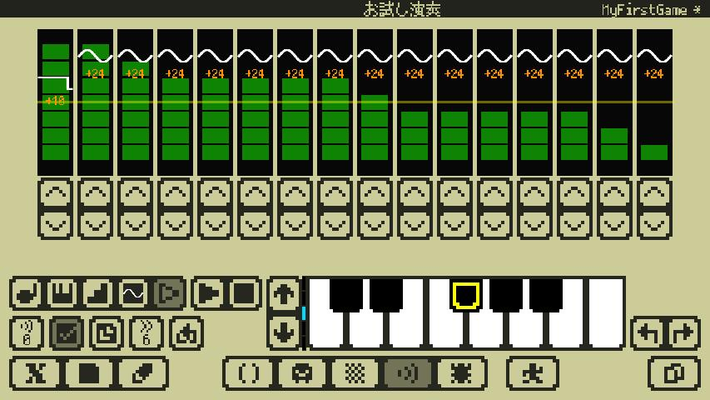
エディットビュー
Editing view
ノート
Note
調整キー
Adjustment key
エディットツール
Editing tools
再生ツール
Playback tools
鍵盤
Keyboard

Slide 8
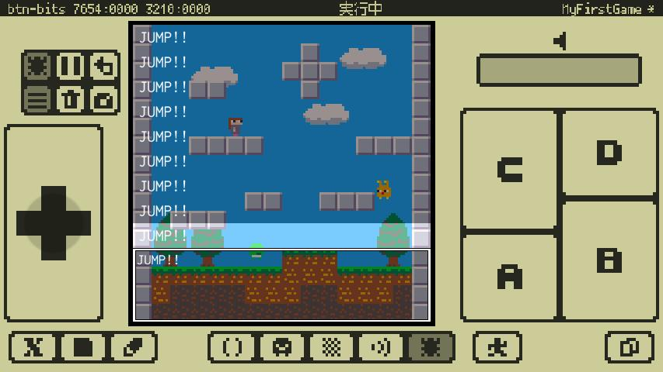
ボリューム
Volume
デバッグツール
Debug tools
ログビュー
Log view
7
２
０ １
３
6
ログ詳細ビュー
Log details view
5
4
ゲームパッドボタン
Gamepad buttons
ゲームパッドボタン
Gamepad buttons

Slide 9
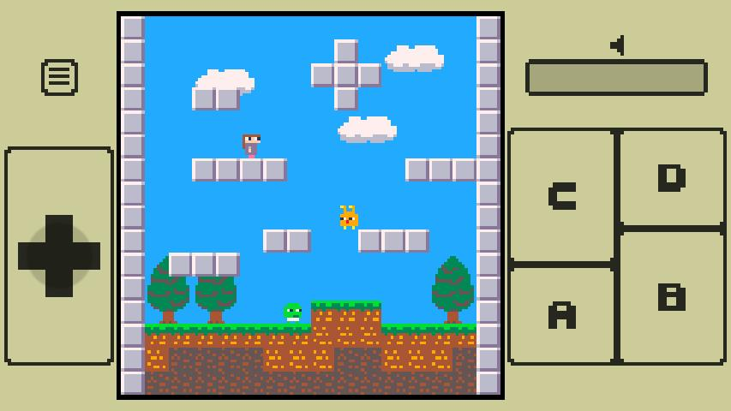
ボリューム
Volume
メニューボタン
Menu button
ゲームパッドボタン
Gamepad buttons
ゲームパッドボタン
Gamepad buttons

Slide 10
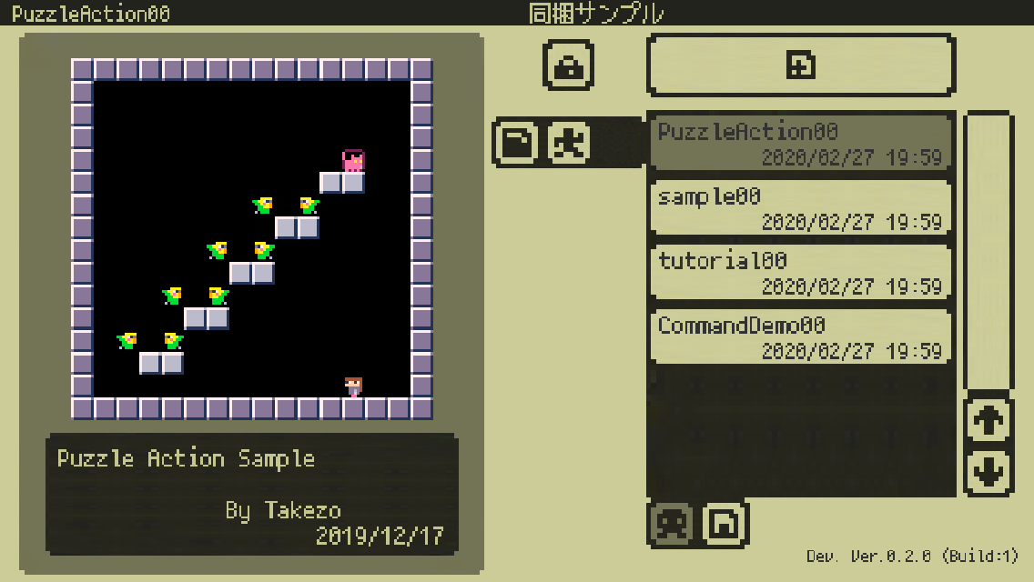
「購入」ウィンドウを開くボタン
Button to open purchase window

Slide 11
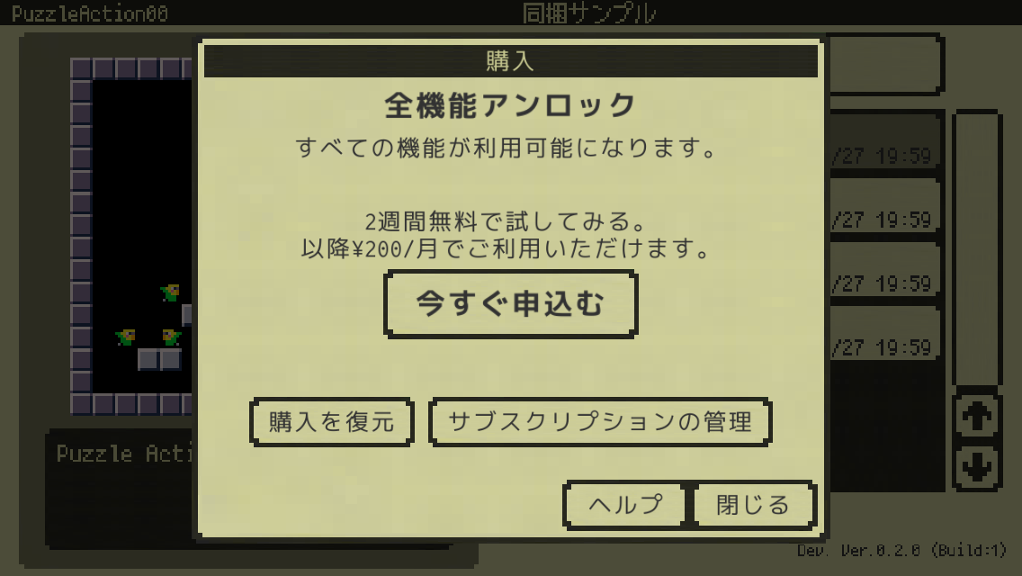

Slide 12
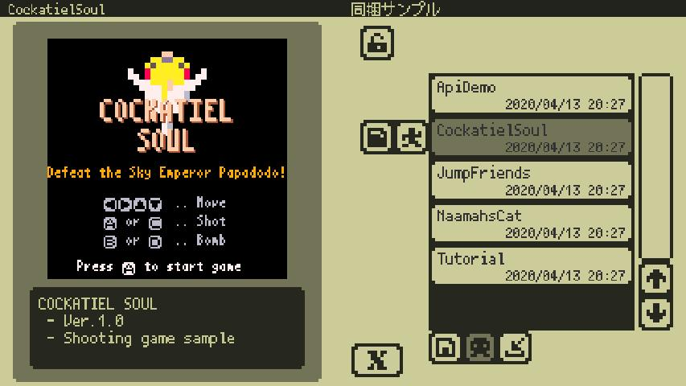
ゲームを遊ぶ
Play the game
サンプルフォルダタブ
Sample Folder Tab

Slide 13
プロジェクトを開く
Open the project
サンプルフォルダタブ
Sample Folder Tab

Slide 14
メニューボタン
Menu button
ゲームパッドの方向ボタン
Gamepad directional buttons
ゲームパッドのボタン
Gamepad buttons

Slide 15
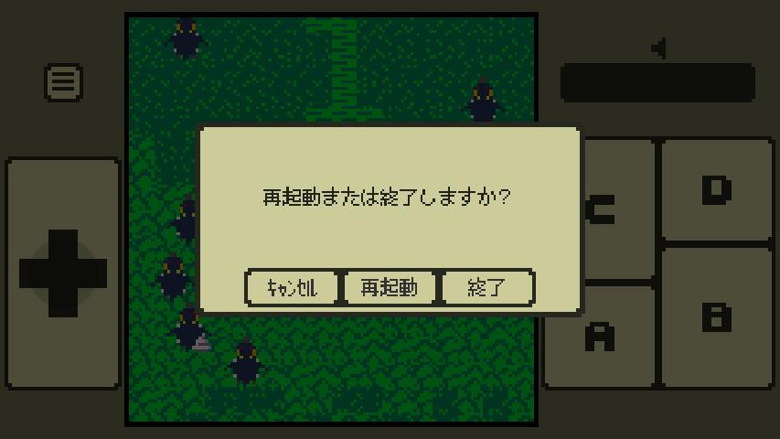
ホーム画面に戻る
Back to Home Screen

Slide 16
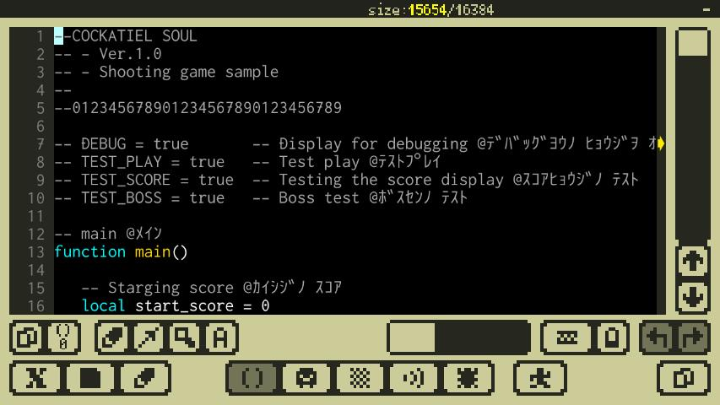
画面キーボードのON/OFF
ON/OFF of the screen keyboard
Codeエディタ
Code Editor

Slide 17
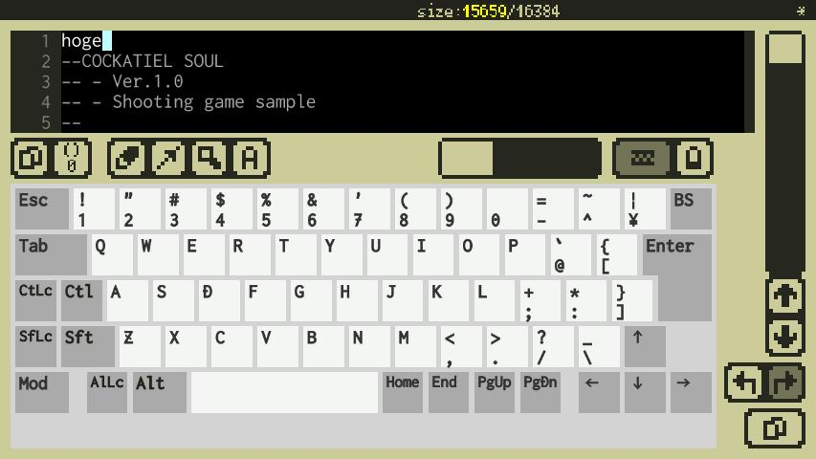
元に戻す／やり直し
Undo/Redo

Slide 18
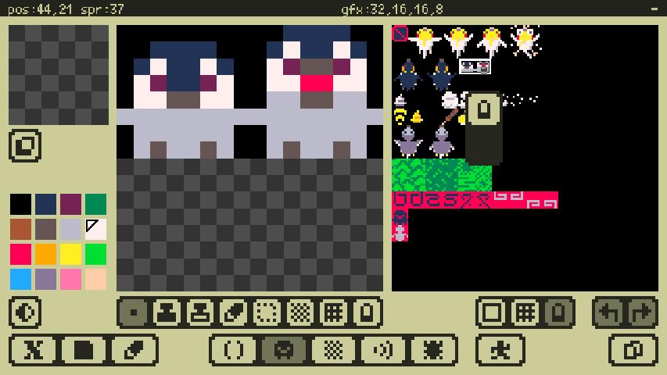
タッチカーソル
Touch cursor
タッチカーソルのON/OFF
Touch cursor ON/OFF
Gfxエディタ
Gfx Editor

Slide 19
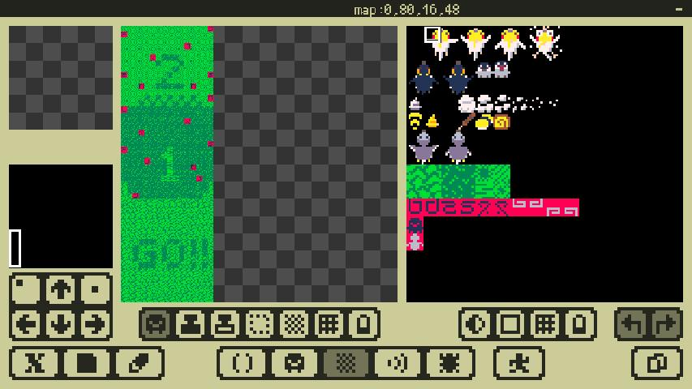
エディットビュー
Editing view
Map選択ビュー
Map selection view
Mapエディタ
Map Editor

Slide 20
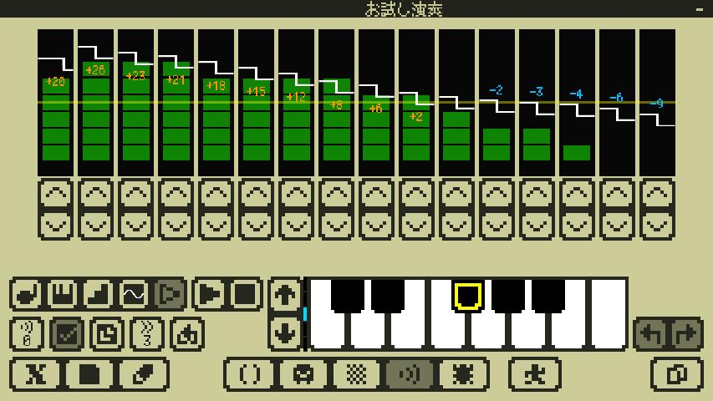
再生／停止
Play/Stop
Sfx選択
Sfx selection
Sfxエディタ
Sfx Editor

Slide 21
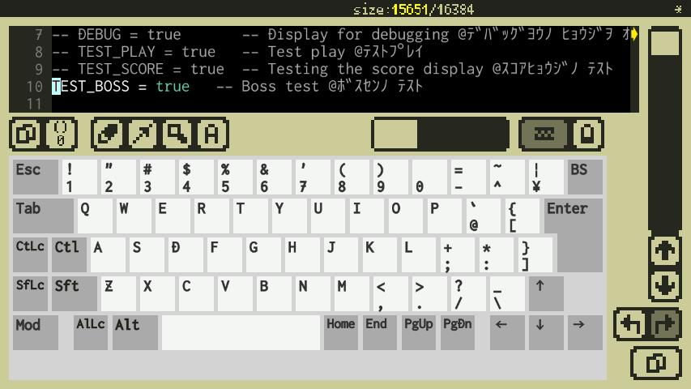
変更した行
Changed line

Slide 22
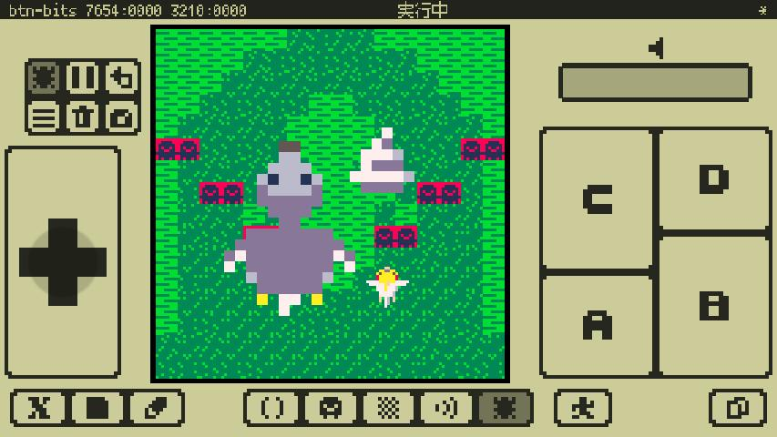
スクリーンショット
Screenshot
一時停止
Pause
デバッグ実行
Debug run
デバッグモード
Debug Mode

Slide 23
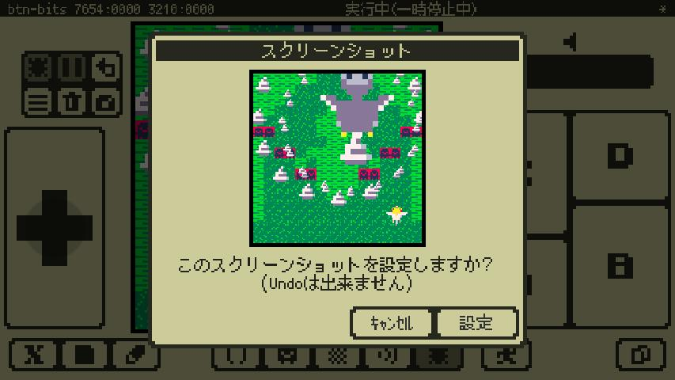

Slide 24
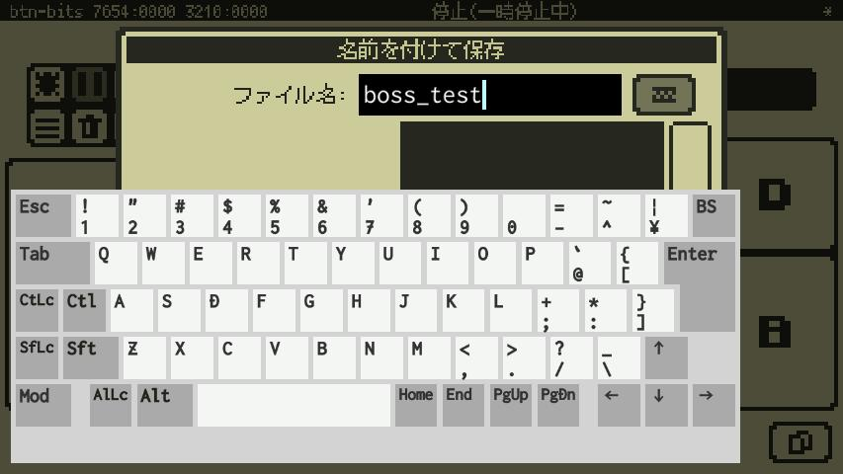
画面キーボード
Screen keyboard
Enterで保存
Enter to save

Slide 25
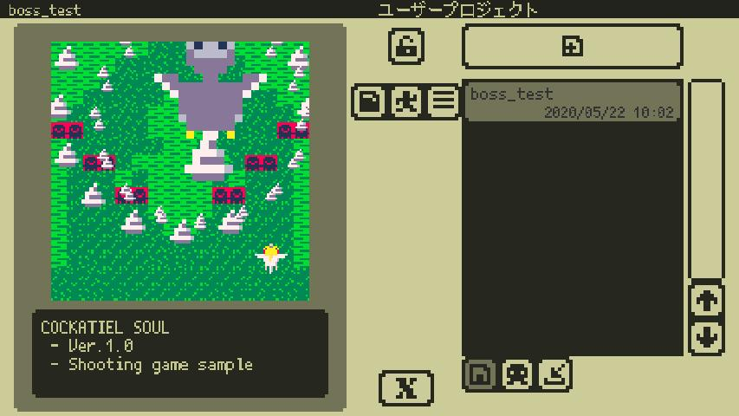
セーブしたプロジェクト
Saved project
スクリーンショット
Screenshot
プロジェクトフォルダ
Project folder

Slide 26

プロジェクト新規作成
New project
プロジェクトフォルダ
Project folder

Slide 27
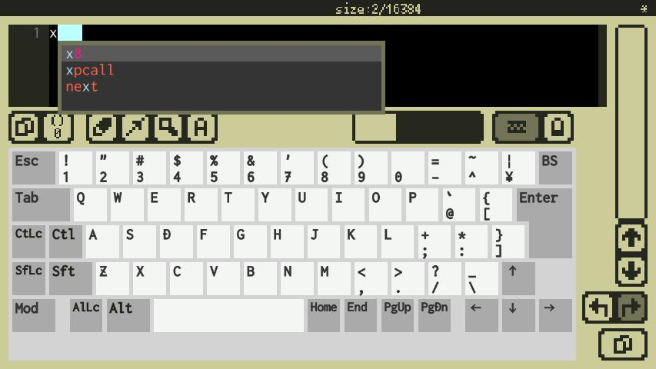
補完ポップアップ
Completion popup

Slide 28
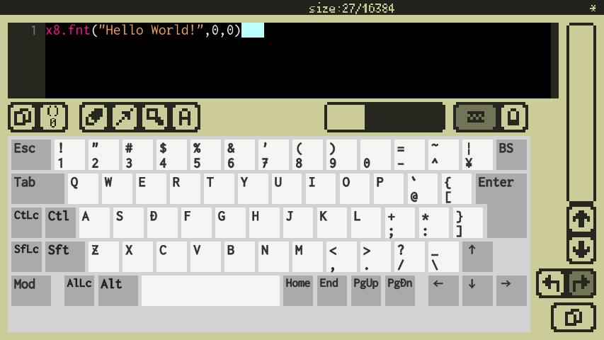

Slide 29
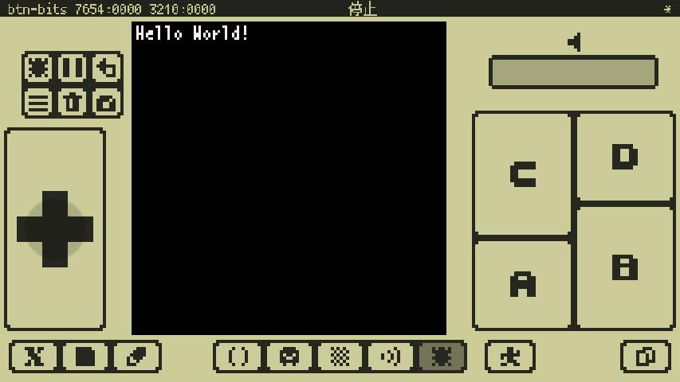

Slide 30
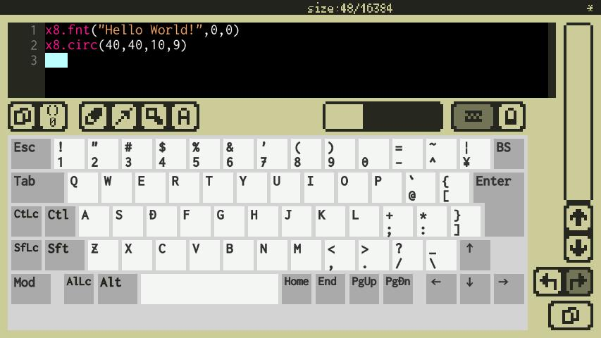

Slide 31
